Slide 1
Gambaran Umum Sistem Panas Bumi Muara Laboh, Sumatera

Slide 2
Sistem panas bumi Muara Laboh merupakan reservoir yang didominasi cairan dan dikontrol rekahan yang menunjukkan beberapa karakteristik sistem terkait intrusi dan sirkulasi sesar. Reservoir yang dikembangkan memiliki suhu sedang hingga tinggi (230–310 °C) dengan aliran keluar NNW yang panjang (160–230 °C) hingga ke mata air mendidih klorida Sapan Malulong. Sistem panas bumi Muara Laboh baru-baru ini dikembangkan untuk pembangkit listrik berkapasitas 80 MWe, dijadwalkan untuk dioperasikan pada akhir tahun 2019.

Slide 3
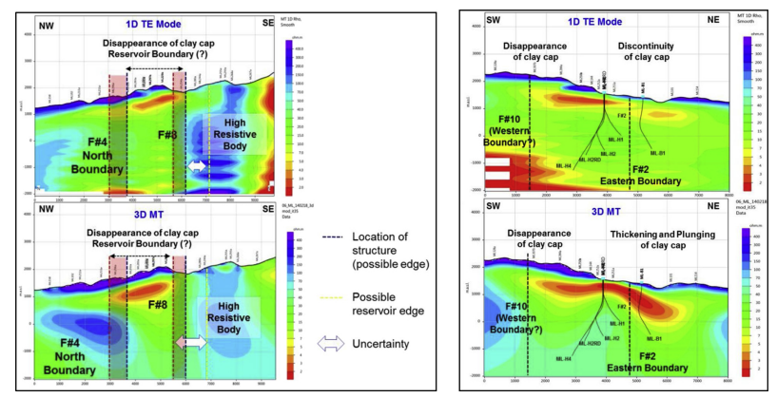
Aliran naik primer, yang diidentifikasi di sumur barat daya dalam (270–310 °C), memiliki kandungan kimia yang lebih encer.
Aliran kedua dengan salinitas lebih tinggi dan suhu lebih rendah (≤250 °C) memberi makan zona uap dangkal di NE dekat fumarol IM. Sebagian besar aliran keluar disalurkan sepanjang struktur berarah N S hingga NNW dan mencapai permukaan pada pegas SM.

Slide 4
Cairan reservoir umumnya memiliki salinitas rendah (∼400-1600 ppm Cl) dengan kandungan kimia yang baik dan kandungan gas non-kondensasi (NCG) yang rendah (∼0,5 hingga 2% berat dalam uap). Reservoir terbukti dibagi menjadi sektor SW dan NE yang berbeda. Zona aliran dalam utama (270 hingga 310 °C) terletak di barat daya dan berhubungan dengan gunung berapi Patah Sembilan dan ventilasi satelit (Anak Patah Sembilan).

Slide 5
Umur batuan reservoir berkisar antara Plio-Pleistosen hingga Akhir Kapur. Rekahan yang menghasilkan fluida panas bumi sebagian besar berada di subparalel dengan GSF di barat daya (NW hingga NNW), dan sebagian besar N hingga NE di bagian dalam cekungan, mirip dengan cekungan pull-apart lainnya di Sumatra. Permeabilitas rekahan paling tinggi terdapat pada tutup uap dangkal di mana kontak formasi juga berperan dalam sirkulasi fluida. Sistem panas bumi Muara Laboh nampaknya sudah berjalan lama, dengan sektor barat daya dan timur laut yang lebih terhubung di masa lalu.

